Slide 1






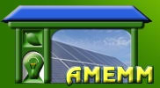


Gestione del rischio
Powerpoint per gli studenti
Perdite e loro localizzazione – Attività di gestione del rischio
Content created by
<Partner logo>
Ultimo aggiornamento il 07.11.19

Slide 2

Compito:
Usando le informazioni e I materiali forniti, assicurare la fornitura d’acqua a ogni area.
Ultimo aggiornamento il 07.11.19

Slide 3

Compito
Che problemi avete avuto?
C’erano perdite?
Come può essere risolto il problema?
I problemi che avete incontrato sarebbero stati più facili o difficili da risolvere se aveste avuto gas al posto dell’acqua?
Ultimo aggiornamento il 07.11.19

Slide 4
Compito
Che problemi avete avuto?
C’erano perdite?
Come può essere risolto il problema?
I problemi che avete incontrato sarebbero stati più facili o difficili da risolvere se aveste avuto gas al posto dell’acqua? Potete vederlo? Potete annusarlo?
Ultimo aggiornamento il 07.11.19

Slide 5
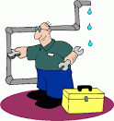


Problemi che potreste aver incontrato:
Le cannucce erano troppo deboli dopo essersi bagnate e non mantenevano la loro resistenza strutturale.
C’erano perdite nelle giunzioni.
Non c’era modo di fermare l’acqua una volta iniziata la perdita.
Ultimo aggiornamento il 07.11.19

Slide 6
Problemi che potreste aver incontrato:
Le cannucce erano troppo deboli dopo essersi bagnate e non mantenevano la loro resistenza strutturale.
Ci sono regolamenti riguardo I materiali utilizzabili
C’erano perdite nelle giunzioni.
Ci sono dispositivi e tecniche per trovare le perdite
Non c’era modo di fermare l’acqua una volta iniziata la perdita.
Per questo scopo sono installate valvole nel sistema
Ultimo aggiornamento il 07.11.19

Slide 7
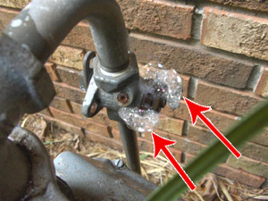
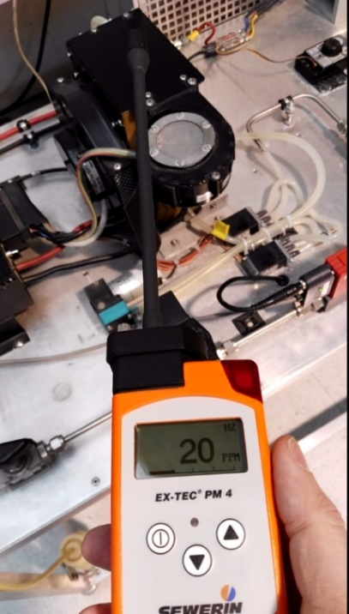
Esempi di come individuare perdite con uno spray speciale e con un sensore
Il sensore elettronico fornisce direttamente la lettura della percentuale di idrogeno in atmosfera quando viene avvicinato alla perdita.
Spruzzando uno spray speciale su una giunzione con una perdita si ha la formazione di bolle.
Ultimo aggiornamento il 07.11.19

Slide 8
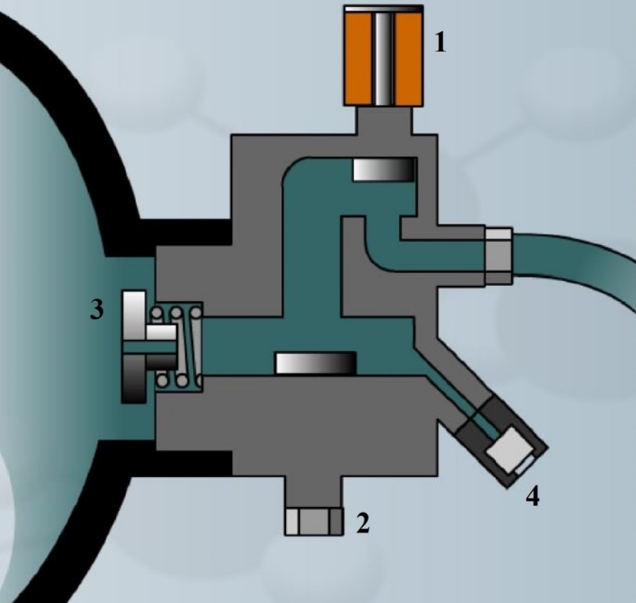
In un veicolo fuel cell (FCV = Fuel Cell Vehicle), sono utilizzate valvole di sicurezza.
Le auto sono equipaggiate con dispositivi automatici di sicurezza che, in congiunzione con la lettura di un sensore, chiudono la valvola di uscita a solenoide delle bombole in caso di perdita di gas.
Oltre ai sensori di idrogeno che chiudono la bombola in caso di perdita, è presente un fusibile termico di sicurezza. Questo, superati i 110°C (in caso di incendio), si apre e permette la fuoriuscita rapida di idrogeno con una fiammata, evitando l’esplosione della bombola.
Un limitatore di flusso rallenta la fuoriuscita di gas in caso di perdita.
Una valvola manuale è presente per chiudere la bombola in caso di manutenzione.
Ultimo aggiornamento il 07.11.19

Slide 9
I sistemi di tubazioni per l’idrogeno devono essere progettati e installati con cura per ridurre il rischio di perdite e permetterne eventualmente una facile identificazione. Di conseguenza, I sistemi di tubazione devono rispettare le norme e gli standard in modo da:
Ridurre la possibilità di perdite utilizzando giunture saldate quando possibile.
Assicurarsi che giunzioni e raccordi siano facilmente accessibili per controlli di perdite.
Prevenire o minimizzare il rischio di danni fisici al personale.
Ridurre gli stress strutturali e termici nelle tubazioni e nei dispositivi connessi.
Assicurare la tenuta dei raccordi.
Dimensionare in modo appropriato i dispositivi di sfogo per sovrapressioni.
Etichettare in modo appropriato le valvole di chiusura di emergenza e i punti di ritrovo di emergenza.
Assicurarsi sempre che le tubazioni siano etichettate indicando il contenuto, la direzione di flusso e la pressione di test.
Ultimo aggiornamento il 07.11.19

Slide 10
I sistemi di tubazioni per l’idrogeno devono essere progettati e installati con cura per ridurre il rischio di perdite e permetterne eventualmente una facile identificazione. Di conseguenza, I sistemi di tubazione devono rispettare le norme e gli standard in modo da:
Ridurre la possibilità di perdite utilizzando giunture saldate quando possibile.
Assicurarsi che giunzioni e raccordi siano facilmente accessibili per controlli di perdite.
Prevenire o minimizzare il rischio di danni fisici al personale.
Ridurre gli stress strutturali e termici nelle tubazioni e nei dispositivi connessi.
Assicurare la tenuta dei raccordi.
Dimensionare in modo appropriato i dispositivi di sfogo per sovrapressioni.
Etichettare in modo appropriato le valvole di chiusura di emergenza e i punti di ritrovo di emergenza.
Assicurarsi sempre che le tubazioni siano etichettate indicando il contenuto, la direzione di flusso e la pressione di test.
Compito: Usando queste linee guida stilare un’analisi quanto più onesta possibile del sistema di distribuzione acqua progettato in precedenza.
Ultimo aggiornamento il 07.11.19

Slide 11
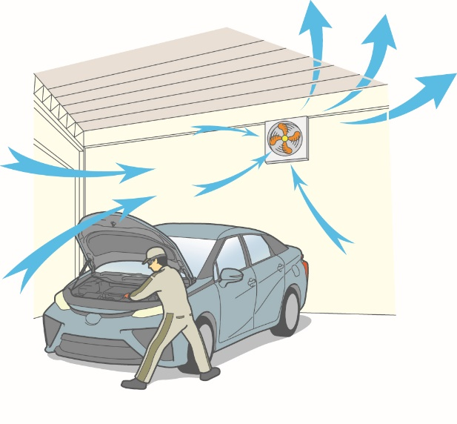
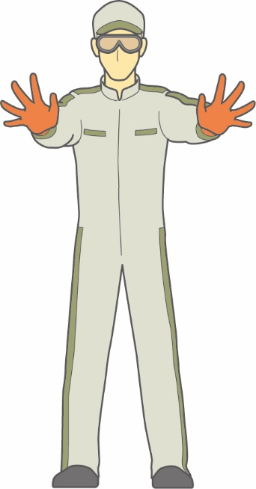
When working with a gas it is very important to ensure good ventilation of the workshop. An active ventilation is always better than a passive one. Ideally, fans that increase in speed in case of leakage detected by gas detectors. The air flow must follow a cross ventilation so that the whole volume will be replaced by fresh air in a short time.
La protezione del lavoratore è molto importante. L’impiegato deve indossare indumenti protettivi come guanti, occhiali, tute e scarpe isolanti. Quando si lavora su veicoli fuel cell devono essere tenuti in considerazione due fattori di rischio: gas in pressione e alta tensione.
Ultimo aggiornamento il 07.11.19

Slide 12
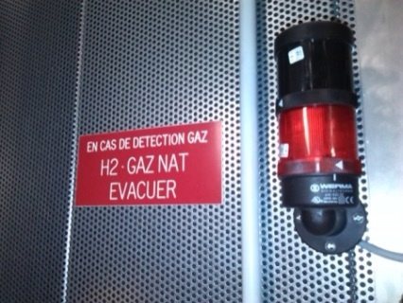
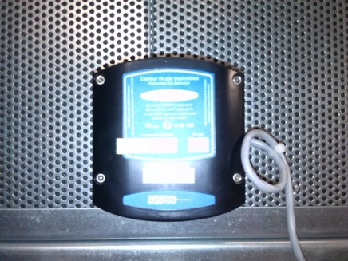
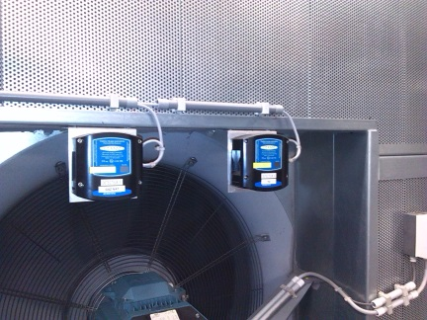
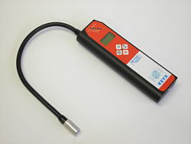
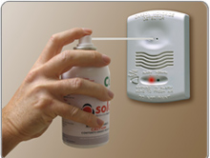
Come ridurre i rischi in caso di operazioni su un veicolo a celle a combustibile
Dispositivi di sicurezza per l’ambiente di lavoro
L’infrastruttura che ospita dispositivi a idrogeno deve essere equipaggiata con sensori e allarmi. In caso di perdita deve aumentare la ventilazione e devono essere chiuse le valvole di distribuzione.
Poichè l’idrogeno è invisibile e inodore, è importante che gli operai abbiano un sensore portatile che indica la concentrazione di idrogeno nell’aria.
Tutti I sensori devono essere revisionati regolarmente. Per farlo sono necessarie apposite bombolette di un mix aria/idrogeno da spruzzare davanti al sensore per verificarne l’attivazione e la successiva reazione dei sistemi di emergenza.
Fonte: Toyota TME
Ultimo aggiornamento il 07.11.19

Slide 13
Come ridurre i rischi in caso di operazioni su un veicolo a celle a combustibile
Procedura operativa
I costruttori di auto hanno sviluppato una procedura standard per la manutenzione di un veicolo a idrogeno. Questa in particolare è sviluppata secondo criteri di sicurezza:
Garantire ventilazione adeguata
Eliminare elettricità statica e indossare abiti protettivi
Protezione per operazioni su componenti ad alto voltaggio
Verificare tenuta dei contenitori ad alta pressione
Manutenzione e riparazione dei componenti
+ garantire sicurezza durante attività con coinvolgimento fisico
Controllo perdite dopo aver effettuato interventi sul circuito idrogeno
Source : Toyota TME
Ultimo aggiornamento il 07.11.19

Slide 14
Stampare la slide in A3 e fornire agli studenti cannucce di carta, nastro adesivo, Print this off in A3 and give students paper straws, sticky tape, gommini adesivi e colla.
A
C
Serbatoio d’acqua
C
Ultimo aggiornamento il 07.11.19

